Slide 1
PROPUESTA PLAN DE ACCION CORPOAMAZONIA
2016 - 2019
Territorio, Agua, Calidad de vida
MYRIAM ESMERALDA ARISTIZABAL LOPEZ
Ingeniera Forestal
17 de noviembre de 2015

Slide 2
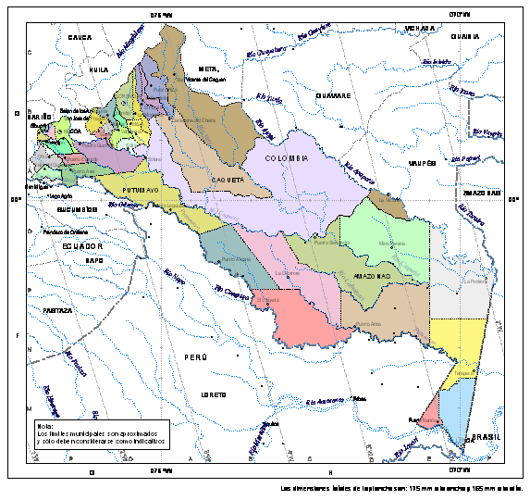
Artículo 35º.- De la corporación para el desarrollo sostenible del sur de la Amazonía, CORPOAMAZONÍA. Créase la Corporación para el Desarrollo Sostenible del Sur de la Amazonía, CORPOAMAZONÍA, como una Corporación Autónoma Regional, la cual estará organizada como una Corporación Autónoma Regional sujeta al régimen de que trata el presente artículo.
LEY 99 DE 1993
La jurisdicción de CORPOAMAZONÍA comprenderá el territorio de los departamentos de Amazonas, Putumayo y Caquetá. La sede principal de CORPOAMAZONÍA será en la ciudad de Mocoa en el Departamento del Putumayo y establecerá subsedes en las ciudades de Leticia y Florencia.

Slide 3
Misión Institucional
Visión Regional
Territorio, Agua, Calidad de vida

Slide 4
Misión Institucional
Planificar y promover el aprovechamiento sostenible de los ecosistemas y la biodiversidad presentes en el sur de la Amazonia colombiana, para alcanzar un mayor bienestar y una mejor calidad de vida en su población humana, Aumentando el conocimiento ambiental sobre la región y optimizando los modelos de educación y capacitación para la formación ambiental del capital humano, Con miras a conservar, prevenir, mitigar y revertir los efectos generados por el uso de los recursos naturales.
Territorio, Agua, Calidad de vida

Slide 5
Visión Regional
“El Sur de la Amazonia Colombiana como una “Región” cohesionada social, cultural, económica y políticamente, por un sistema de valores fundamentado en el arraigo, la equidad, la armonía, el respeto, la tolerancia, la convivencia, la pervivencia y la responsabilidad; Consciente y orgullosa del valor de su diversidad étnica, biológica, cultural y paisajística; Con conocimiento, capacidad y autonomía para decidir responsablemente sobre el uso de sus recursos, para orientar las inversiones hacia el logro de un desarrollo integral que responda a sus necesidades y aspiraciones de mejor calidad de vida”
Territorio, Agua, Calidad de vida

Slide 6
PLAN ESTRATÈGICO
Este Plan Estratégico se ha realizado mediante la puesta en marcha de Acciones que se agrupan de tal manera que permitan una fácil identificación de su origen y, a su vez, su finalidad. Logrando clasificarlas como dependientes de un objetivo estratégico, de una política de empresa o simplemente como acciones puntuales.
Territorio, Agua, Calidad de vida

Slide 7
OBJETIVOS DEL PLAN ESTRATÈGICO
Mejoramiento institucional del papel de la Corporación como Autoridad Ambiental Regional.
Aumento de la productividad y competitividad en la jurisdicción de la Corporación con énfasis en un desarrollo económico sostenible, buscando con ello mejorar la oferta económica a diferentes niveles.
Generar políticas públicas basadas en fundamentos técnico científicos que soporten la toma de decisiones para un uso y manejo sostenible de los recursos naturales.
Velar por la mejora en la prestación de los servicios a través del sistema integrado de gestión, la atención en el territorio y la medición de la satisfacción de los usuarios directos y los beneficiarios.
Territorio, Agua, Calidad de vida

Slide 8
OBJETIVOS DEL PLAN ESTRATÈGICO
Gestionar, administrar y controlar eficientemente el uso de los recursos financieros de la entidad, que permita alcanzar las metas propuestas para el cuatrienio.
Fortalecer el desarrollo organizacional de la entidad, donde se garantice un ambiente de trabajo que permita desarrollar actividades en óptimas condiciones y establecer relaciones armoniosas entre los usuarios y el talento humano que labore en la Entidad.
Territorio, Agua, Calidad de vida

Slide 9
PILARES DEL PLAN DE ACCIÒN PROPUESTOS
Estos Pilares tienen en cuenta los Valores y Principios profesionales que rigen las interrelaciones entre las personas que hacen parte de la Corporación y los usuarios de la misma, además de los actores que trabajan mancomunadamente en pro de la región. Son grandes fuerzas impulsoras del cómo hacer el trabajo, marcan patrones para la toma responsable de decisiones, promueven cambios en la cultura y pensamientos, evitan fracasos por el desarrollo de estrategias inviables; además de lograr el éxito en los procesos de mejora continua de la entidad.
Territorio, Agua, Calidad de vida

Slide 10
PILARES DEL PLAN DE ACCIÒN PROPUESTOS
TRANSPARENCIA en los procesos de la Corporación
TOMA DE DECISIONES con responsabilidad ante la sociedad, sin distingo de sexo, raza, orìgen nacional o familiar, lengua, religión, opiniòn polìtica o filosòfica.
INTEGRALIDAD en el talento humano, actualización y bienestar social
ARTICULACIÓN Institucional para el conocimiento y manejo adecuado de los ecosistemas amozónicos.
APLICACIÓN de los Manuales de Funciones para una mejor gestión.
Territorio, Agua, Calidad de vida

Slide 11
EJES ESTRATÈGICOS
Con el fin de dar cumplimiento al Plan de Acción se direccionan seis (6) ejes estratégicos, los cuales son el producto de actividades acordes a la Misión de la Corporación y a procesos de gestión que se vienen realizando en la región como las recientemente creadas “MESAS FORESTALES” para los Departamentos que hacen parte de la jurisdicción de CORPOAMAZONIA,
Territorio, Agua, Calidad de vida

Slide 12
EJES ESTRATÈGICOS
FORTALECIMIENTO INSTITUCIONAL DE LA AUTORIDAD AMBIENTAL
BIODIVERSIDAD
GESTION AMBIENTAL REGIONAL
GESTION INTEGRAL DEL RECURSO HIDRICO
EDUCACION AMBIENTAL Y COMUNICACION EFECTIVA
ADAPTACION AL CAMBIO CLIMATICO
Territorio, Agua, Calidad de vida

Slide 13
PLAN FINANCIERO
El Plan financiero que se propone es una herramienta de gestión de la Corporación para la administración de los recursos económicos de acuerdo con su disponibilidad, para el cumplimiento de los objetivos propuestos.
Territorio, Agua, Calidad de vida

Slide 14
PLAN FINANCIERO
INSTRUMENTOS Y MECANISMOS PARA REALIZAR LA GESTIÓN AMBIENTAL:
ECONÓMICOS Y FINANCIEROS: Regalías (OCAD), Recursos propios Tasas retributivas y compensatorias, Tasas por el uso y aprovechamiento del agua, Tasas por el uso y aprovechamiento de los bosques naturales, exenciones e incentivos tributarios, Recursos propios.
INSTRUMENTOS FACILITADORES: SISTEMA GENERAL DE PARTICIPACIONES (SGP), Acuerdos de competitividad y convenios de concertación para una producción y consumo sostenible con los sectores productivos e interinstitucionales y, con los Entes Territoriales, Transferencias del presupuesto nacional para pagar nómina y funcionamiento, la gestión a través del Banco de Proyectos, Cooperación nacional e internacional.
Territorio, Agua, Calidad de vida

Slide 15
Gracias
Juntos lo logramos
Territorio, Agua, Calidad de vida

